Slide 1

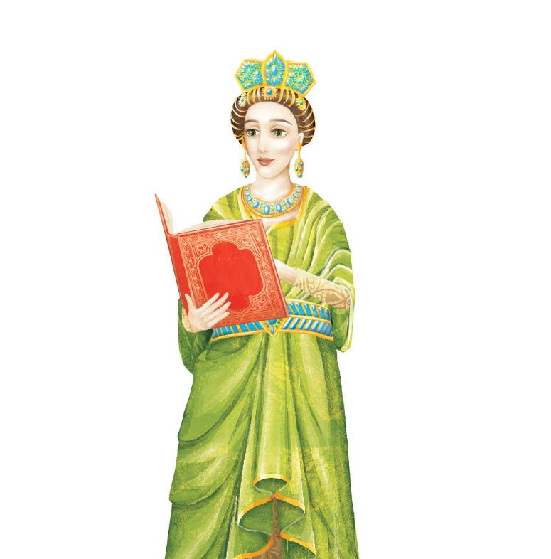

Širenje Osmanskog Carstva iz Azije prema Europi
Nastavna tema: Uspon Osmanskog Carstva

Slide 2
Širenje Osmanskog Carstva
Osvajački ratovi i širenje Carstva na tri kontinenta
Bizant morao plaćati danak
Osvojili Makedoniju i Bugarsku
1389. godine bitka na Kosovu polju – Srbija postala ovisna o Osmanlijama
Bitka kod Nikopolja 1396. godine, katastrofalan poraz europskih vitezova

Slide 3
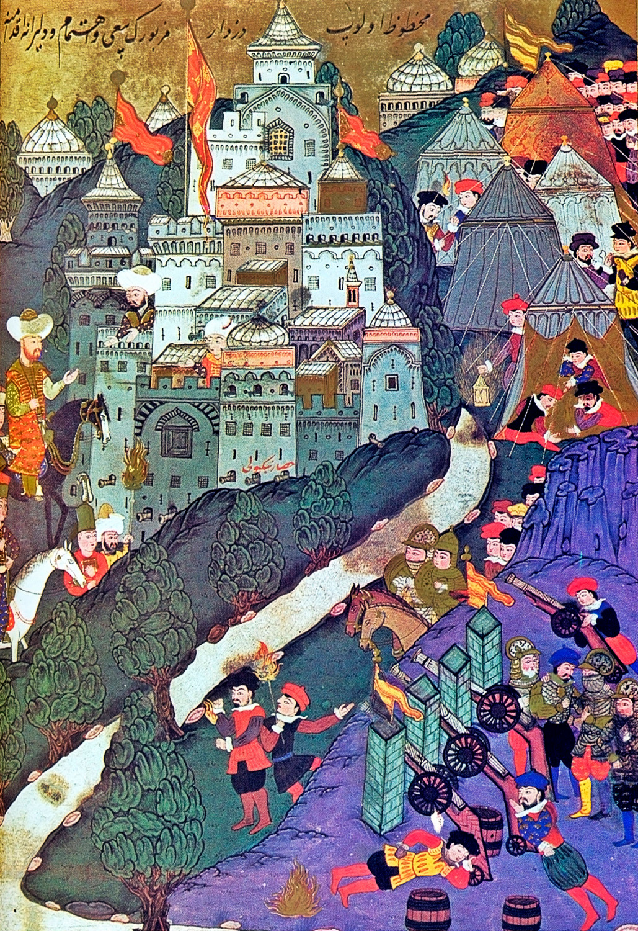
Širenje Osmanskog Carstva
Notes:
Umjetnički prikaz bitke kod Nikopolja

Slide 4
Širenje Osmanskog Carstva
Bitka kod Ankare 1402. godine, Mongoli porazili Osmanlije
Nova osvajanja Osmanskog Carstva i prodori na istok
Sultan Mehmed II. 1453. osvojio Carigrad
Bizantsko Carstvo zauvijek prestalo postojati

Slide 5
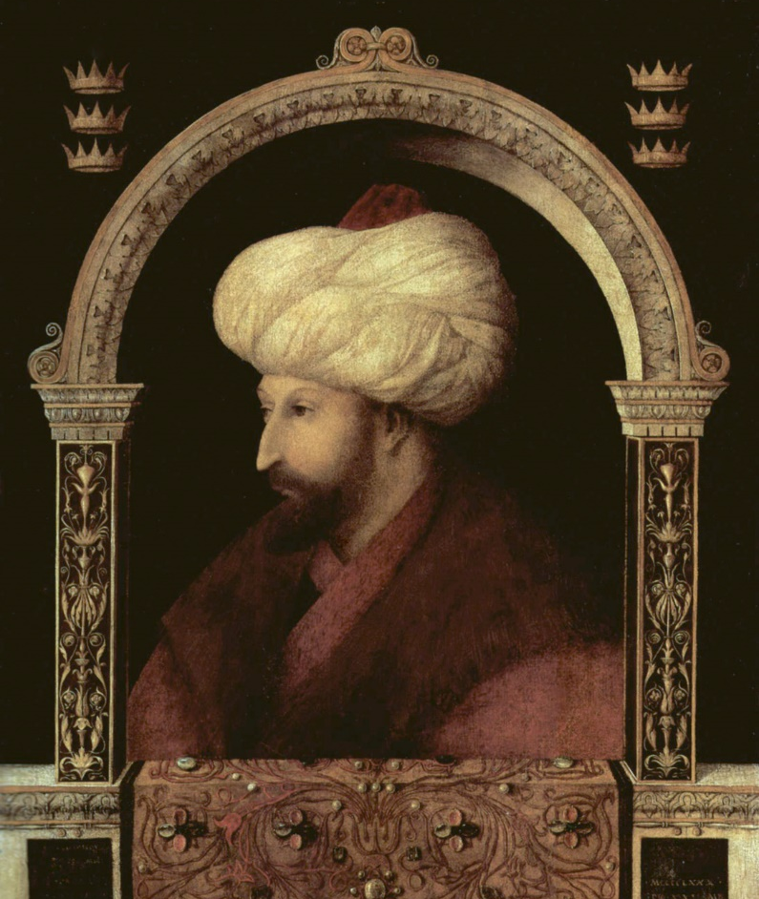
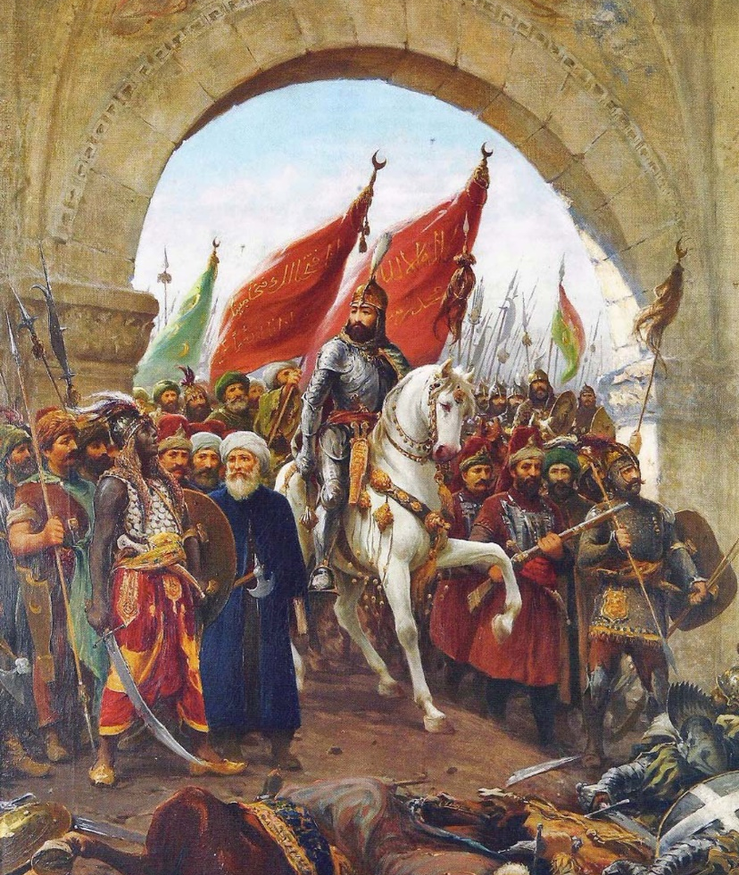
Širenje Osmanskog Carstva
Promotrite slike u udžbeniku na stranici 155. i odgovorite na pitanja.
Notes:
Sultan Mehmed II. Osvajač
Ulazak sultana Mehmeda II. u osvojeni Konstantinopol

Slide 6
Širenje Osmanskog Carstva
Grad nazvan Istanbulom, a Mehmed je dobio naziv Osvajač
Prodori Osmanlija na zapad i pad Bosne 1463. godine
Pogubljen posljednji bosanski kralj Stjepan Tomašević
1482. godine Osmanlije okupirale Hercegovinu

Slide 7
Širenje Osmanskog Carstva
Vrhunac osvajanja u prvoj polovici XVI. st
Svjetska sila na prostoru tri kontinenta
Nastavljeni pljačkaški prodori i vojni pohodi u Europi
Osmanlije osvajaju Siriju, Libanon, Palestinu, Egipat, dijelove Mezopotamije te Arapskog poluotoka

Slide 8
Širenje Osmanskog Carstva
Sultan uzima titulu vjerskog poglavara – kalifa
Čuvar svetih mjesta islama – Meke i Medine
Osvajanje južnog Sredozemlja i širenje vlasti na afričkom kontinentu
Okupacija zemalja Magreba – Alžir, Tunis i Maroko
Udvostručili prihode od trgovine i poreza – državna blagajna prepuna

Slide 9
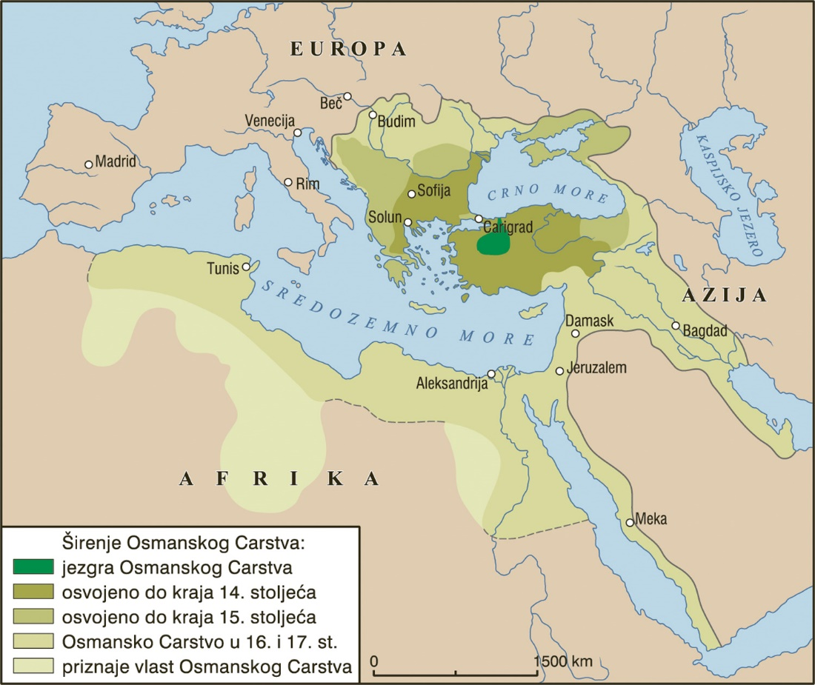
Širenje Osmanskog Carstva
Promotrite zemljovid u udžbeniku na stranici 156. i odgovorite na pitanja.

Slide 10
Širenje Osmanskog Carstva
Sulejman Veličanstveni:
Vladao Osmanskim Carstvom pola stoljeća
Vrhunac teritorijalne i vojne moći
1541. Osmanlije zauzele grad Budim
Glavni cilj poraz Habsburgovaca i osvajanje Beča

Slide 11
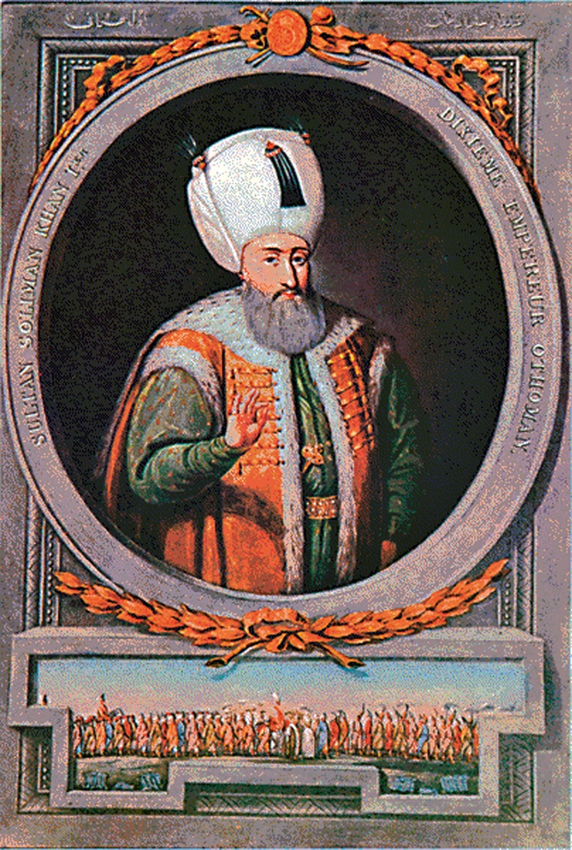
Širenje Osmanskog Carstva
Notes:
Sulejman Veličanstveni ili Sulejman Zakonodavac

Slide 12
Širenje Osmanskog Carstva
Na Sredozemlju potisnuo Mletačku Republiku
Zauzeo strateški važan otok Rodos
Učvrstio vlast Osmanskog Carstva u jugozapadnoj Aziji
Carstvo na vrhuncu moći

Slide 13
UPAMTIMO
Osvajački ratovi i širenje Carstva na tri kontinenta
Bizant morao plaćati danak
Osvojili Makedoniju i Bugarsku
1389. godine bitka na Kosovu polju – Srbija postala ovisna o Osmanlijama
Bitka kod Nikopolja 1396. godine, katastrofalan poraz europskih vitezova
Bitka kod Ankare 1402. godine , Mongoli porazili Osmanlije

Slide 14
UPAMTIMO
Sultan Mehmed II. 1453. osvojio Carigrad
Bizantsko Carstvo zauvijek prestalo postojati
Grad nazvan Istanbulom, a Mehmed je dobio naziv Osvajač
Prodori Osmanlija na zapad i pad Bosne 1463. godine
Pogubljen posljednji bosanski kralj Stjepan Tomašević
1482. godine Osmanlije okupirale Hercegovinu

Slide 15
UPAMTIMO
Vrhunac osvajanja u prvoj polovici XVI. st
Svjetska sila na prostoru tri kontinenta
Nastavljeni pljačkaški prodori i vojni pohodi u Europi
Osmanlije osvajaju Siriju, Libanon, Palestinu, Egipat, dijelove Mezopotamije te Arapskog poluotoka
Sultan uzima titulu vjerskog poglavara – kalifa
Čuvar svetih mjesta islama – Meke i Medine
Osvajanje južnog Sredozemlja i širenje vlasti na afričkom kontinentu

Slide 16
UPAMTIMO
Sulejman Veličanstveni:
Vladao Osmanskim Carstvom pola stoljeća
Vrhunac teritorijalne i vojne moći
1541. Osmanlije zauzele grad Budim
Glavni cilj poraz Habsburgovaca i osvajanje Beča
Na Sredozemlju potisnuo Mletačku Republiku
Zauzeo strateški važan otok Rodos
Učvrstio vlast Osmanskog Carstva u jugozapadnoj Aziji
Carstvo na vrhuncu moći

